Slide 1
Игра «Танчики»
Проект
Очилова Тимура
Атаева Руслана

Slide 2
Цель Игроков

Slide 3
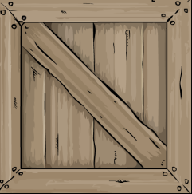

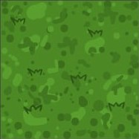
Карта
Карта состоит из блоков двух типов через которые танк не может проехать-разрушаемые(визуализированы в виде деревянных ящиков), не разрушаемые (визуализированы в виде кирпичных стен.
В местах которых отсутствуют блоки следует заполнению травой, а на противоположных концах карты стоят базы игроков.
- Разрушаемый блок
-Не разрушаемый блок
-Трава

Slide 4


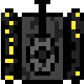

Танки
-Синий танк
У каждого игрока свой танк – синий танк и красный танк. Танки умеют стрелять снарядами. Если выстрелить 3 раза снарядом в танк, то он станет мёртвым и поменяет внешний вид. Если снаряды встретятся то они взорвутся.
-Красный танк
-Мёртвый танк
-Снаряд

Slide 5


Базы
У каждого игрока есть своя база, со своим цветом. Если выстрелить в базу 5 раз снарядами то она разрушится и раунд закончится.
-Красная база
-Синяя база

